Slide 1
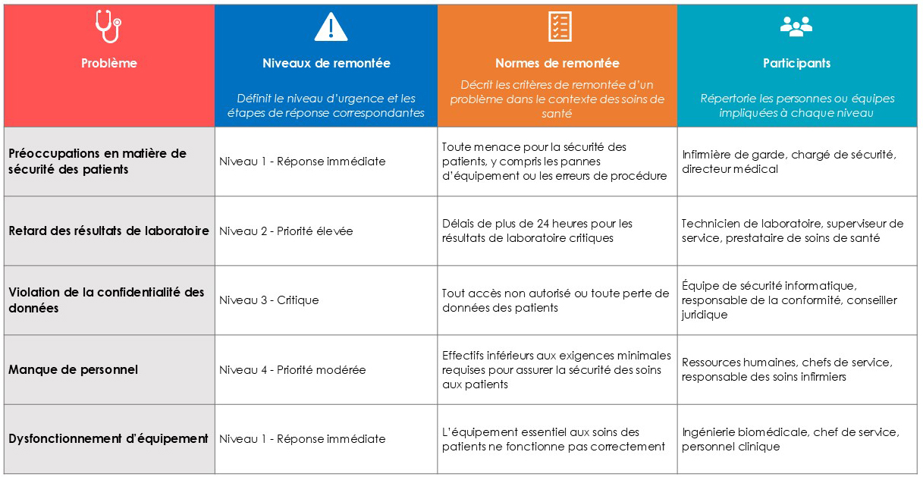
Modèle de matrice de remontée des problèmes liés à la santé
Quand utiliser ce modèle : utilisez ce modèle pour gérer et faire remonter efficacement les problèmes liés à la santé, en veillant à ce que les préoccupations en matière de soins aux patients soient traitées rapidement par le personnel approprié selon les normes établies.
Caractéristiques notables du modèle : ce modèle comprend des colonnes Niveaux de remontée, Normes de remontée et Participants (par exemple, personnes du secteur de la santé et leurs rôles/titres), fournissant un cadre clair pour définir les niveaux de remontée, les normes à suivre et les rôles impliqués à chaque niveau.

Slide 2
Matrice de remontée des problèmes liés à la santé
Problème | Niveaux de remontée | Normes de remontée | Participants
 | Définit le niveau d’urgence et les étapes de réponse correspondantes | Décrit les critères de remontée d’un problème dans le contexte des soins de santé | Répertorie les personnes ou équipes impliquées à chaque niveau
Préoccupations en matière de sécurité des patients | Niveau 1 - Réponse immédiate | Toute menace pour la sécurité des patients, y compris les pannes d’équipement ou les erreurs de procédure | Infirmière de garde, chargé de sécurité, directeur médical
Retard des résultats de laboratoire | Niveau 2 - Priorité élevée | Délais de plus de 24 heures pour les résultats de laboratoire critiques | Technicien de laboratoire, superviseur de service, prestataire de soins de santé
Violation de la confidentialité des données | Niveau 3 - Critique | Tout accès non autorisé ou toute perte de données des patients | Équipe de sécurité informatique, responsable de la conformité, conseiller juridique
Manque de personnel | Niveau 4 - Priorité modérée | Effectifs inférieurs aux exigences minimales requises pour assurer la sécurité des soins aux patients | Ressources humaines, chefs de service, responsable des soins infirmiers
Dysfonctionnement d’équipement | Niveau 1 - Réponse immédiate | L’équipement essentiel aux soins des patients ne fonctionne pas correctement | Ingénierie biomédicale, chef de service, personnel clinique

Slide 3
EXCLUSION DE RESPONSABILITÉ Tous les articles, modèles ou informations proposés par Smartsheet sur le site Web sont fournis à titre de référence uniquement. Bien que nous nous efforcions de maintenir l’information à jour et exacte, nous ne faisons aucune déclaration, ni n’offrons aucune garantie, de quelque nature que ce soit, expresse ou implicite, quant à l’exhaustivité, l’exactitude, la fiabilité, la pertinence ou la disponibilité du site Web, ou des informations, articles, modèles ou graphiques liés, contenus sur le site. Toute la confiance que vous accordez à ces informations relève de votre propre responsabilité, à vos propres risques.

